Slide 1
SSL 세미나 네이버 API 연결
20180691 염정아
Notes:
안녕하십니까. 컴퓨터공학과 18학번 염정아입니다.
이번주 세미나 주제는 오픈소스하면서 구현하기 어려웠던 네이버 API 연결 입니다.

Slide 2
INDEX
NAVER API : CFR API
실습
응용 시 모습
Notes:
JPA 개념에 대해 알아보고, 환경 설정하는 법 그리고 JPA를 한번 간단하게 동작시켜 보겠습니다.

Slide 3
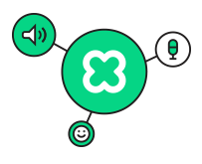
CFR API
CFR API (CLOVA Face Recognition)
: 얼굴과 관련된 다양한 정보를 제공하는 얼굴 인식 API
네이버 CLOVA 인공지능 기술 적용
유명인 얼굴 감지
얼굴의 윤곽, 눈/코/입 위치, 표정 값 감지
Restful API
개요
Notes:
ORM은 바라보도록 하게 하는 그것 인거죠.

Slide 4
REST (Representational State Transfer)
: 웹에 존재하는 모든 자원에 고유한 URI를 부여하여 활용하는 것
URI
+
Method
+
Representation
자원
GET, POST
표현
웹과 같은 분산 하이퍼 미디어 시스템을 위한 소프트웨어 개발 아키텍처의 한 형식
Restful : REST 형식을 따른 시스템
client – server 통신 방식 중 하나
HTTP 표준 기반 구현
JSON, XML 형식으로 데이터를 주고받는 것이 일반적
http://127.0.0,1/test
REST
CFR API
Notes:
자원 + 행위 + 표현
MVC, MVVM 도 소프트웨어 개발 아키텍처의 한 형식
URL과 URN은 URI의 한 종류

Slide 5
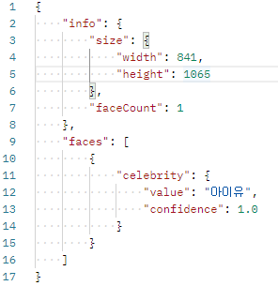
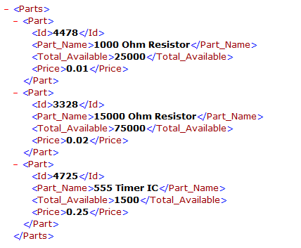
JSON 파일 형식
XML 파일 형식
파일 형식
CFR API
Notes:
웹의 장점을 최대로 활용

Slide 6
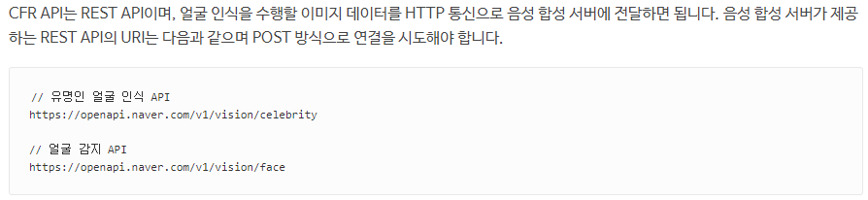
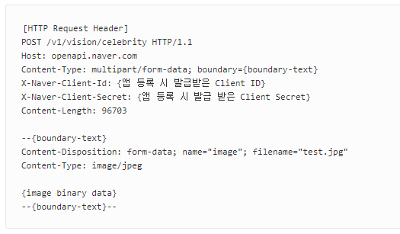
Form
post 방식
multipart 형식
메시지의 이름은 image
유명인 얼굴 인식
CFR API
Notes:
multipart는 http로 통신해서 보낼때 데이터를 여러 개로 쪼개서 보낸다는 의미
http 바디 부분에 데이터를 여러 개로 쪼개서

Slide 7
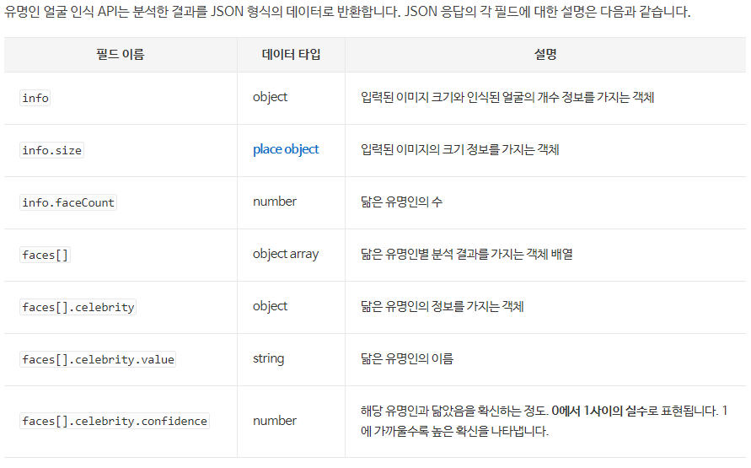
응답 Document
유명인 얼굴 인식
CFR API
Notes:
multipart는 http로 통신해서 보낼때 데이터를 여러 개로 쪼개서 보낸다는 의미
http 바디 부분에 데이터를 여러 개로 쪼개서

Slide 8
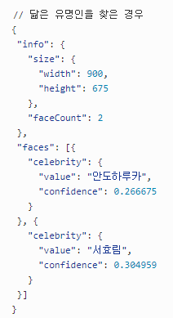
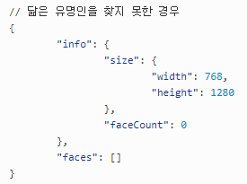
응답 예제
감지된 얼굴의 수
감지된 각 얼굴을 분석한 정보
닮은 유명인 이름
해당 유명인을 닮은 정도
유명인 얼굴 인식
CFR API
Notes:
multipart는 http로 통신해서 보낼때 데이터를 여러 개로 쪼개서 보낸다는 의미
http 바디 부분에 데이터를 여러 개로 쪼개서

Slide 9
var express = require('express');
var app = express();
var client_id = 'YOUR_CLIENT_ID';
var client_secret = 'YOUR_CLIENT_SECRET';
var fs = require('fs’);
app.get('/face', function (req, res) {
var request = require('request’);
var api_url = 'https://openapi.naver.com/v1/vision/celebrity'; // 유명인 인식
//var api_url = 'https://openapi.naver.com/v1/vision/face'; // 얼굴 감지
var _formData = {
image:'image’,
image: fs.createReadStream(__dirname + 'YOUR_FILE_NAME'); // FILE 이름
};
var _req = request.post({url:api_url, formData:_formData,
headers: {'X-Naver-Client-Id':client_id, 'X-Naver-Client-Secret': client_secret}}).on('response’, function(response) {
console.log(response.statusCode) // 200
console.log(response.headers['content-type’]) });
console.log( request.head );
_req.pipe(res); // 브라우저로 출력
});
app.listen(3000, function () {
console.log('http://127.0.0.1:3000/face app listening on port 3000!');
});
Node.js
CFR API

Slide 10
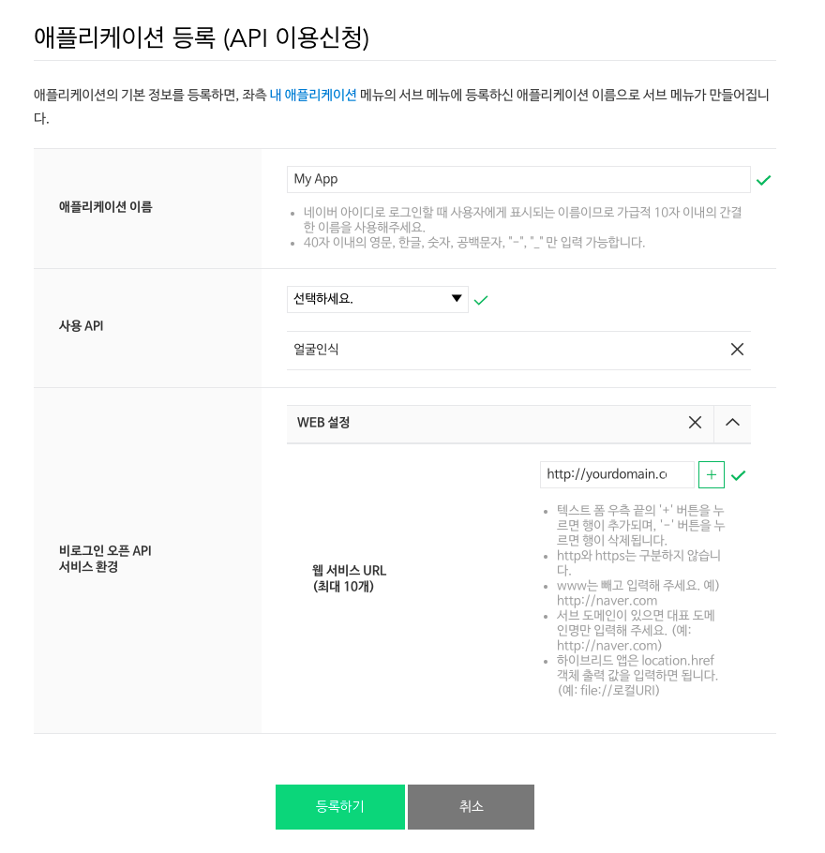
실습
먼저 API 제휴신청을 해야 한다.
https://developers.naver.com/main/
사전사항

Slide 11
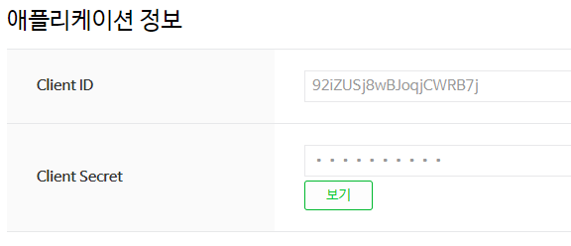
실습
제휴 허락 받은 어플리케이션 정보
var express = require("express");
var app = express();
var client_id = "92iZUSj8wBJoqjCWRB7j";
var client_secret = "mm5WgNn8l7";
var fs = require("fs");
client_id 입력
client_secret 입력
정보를 입력해야 API 사용 가능
사전사항

Slide 12
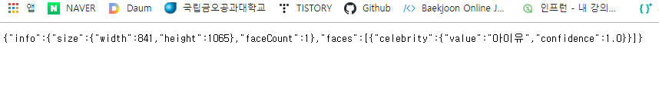
실습
해당 코드를 돌려보았을 때
JSON 파일 형태로 웹 상에 표현됨
우리가 사용하고자 하는 정보는 celebrity의 value
이 JSON 파일을 어떻게 파싱 해야 할까 ?
JSON 파일 파싱

Slide 13
실습
app.get("/face", function (req, res) {
var request = require("request");
var api_url = "https://openapi.naver.com/v1/vision/celebrity"; // 유명인 인식
//var api_url = 'https://openapi.naver.com/v1/vision/face'; // 얼굴 감지
var _formData = {
image: "image",
image: fs.createReadStream(__dirname + "YOUR_FILE_NAME"), // FILE 이름
};
var _req = request
.post({
url: api_url,
formData: _formData,
headers: {
"X-Naver-Client-Id": client_id,
"X-Naver-Client-Secret": client_secret,
},
})
.on("response", function (response) {
console.log(response.statusCode); // 200
console.log(response.headers["content-type"]);
});
console.log(request.head);
_req.pipe(res); // 브라우저로 출력
});
node.js 코드에서 라우팅 부분을 보자.
이 부분에서 파싱을 해서 사용해야함.
보면 request.post()를 사용한 것을 확인 가능.
npm request 사용
npm request 도큐먼트를 확인하러 가자 🚀
request.post()
JSON 파일 파싱

Slide 14
실습
request.post()
request.post({url:'http://service.com/upload', formData: formData}, function optionalCallback(err, httpResponse, body) {
if (err) {
return console.error('upload failed:', err);
}
console.log('Upload successful! Server responded with:', body);
});
https://www.npmjs.com/package/request#table-of-contents
request.post()의 형태를 확인할 수 있다.
request.post({url, formData}, function(err, httpResponse, body) ~
저 body 부분을 사용해야 한다.
JSON 파일 파싱

Slide 15
실습
request.post()
var _req = request.post(
{
url: api_url,
formData: _formData,
headers: {
"X-Naver-Client-Id": client_id,
"X-Naver-Client-Secret": client_secret,
},
},
(err, response, body) => {
console.log("body를 찍어봅시다.");
console.log(body);
}
);
콜백함수를 만들어서 body를 찍어 보았다.
콘솔창에 body의 결과값이 나온다.
일단 node cfr.js 를 해준다.
JSON 파일 파싱

Slide 16
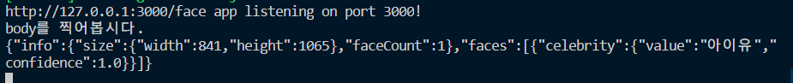
실습
request.post()
콘솔창에서 body 결과를 확인할 수 있다.
JSON 의 형태를 띄는 것을 발견.
이제 파싱을 해서 특정 값을 사용해야한다.
JSON 파일 파싱

Slide 17
실습
JSON 파싱
var _req = request.post(
{
url: api_url,
formData: _formData,
headers: {
"X-Naver-Client-Id": client_id,
"X-Naver-Client-Secret": client_secret,
},
},
(err, response, body) => {
console.log("body를 찍어봅시다.");
console.log(body);
console.log("body 파싱을 해봅시다.");
var result = JSON.parse(body);
console.log(result);
}
);
자바스크립트 표준 내장 객체인 json.parse() 를 사용
json 문자열 구문 분석 및 객체 생성
이제 파싱하여 사용할 수 있다.
JSON 파일 파싱

Slide 18
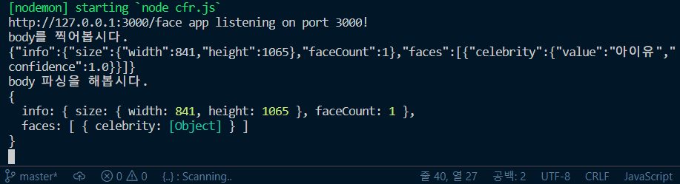
실습
JSON 파싱
json 객체가 생성된 것을 확인 가능
여기서 faces를 추출해야함.
JSON 파일 파싱

Slide 19
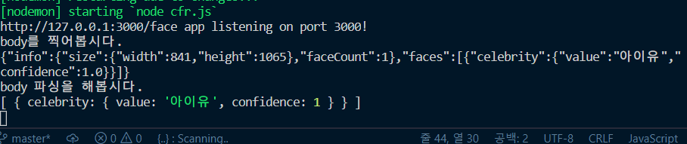
실습
JSON 파싱
(err, response, body) => {
console.log("body를 찍어봅시다.");
console.log(body);
console.log("body 파싱을 해봅시다.");
var json = JSON.parse(body);
var result = json.faces;
console.log(result);
}
이러한 식으로 값을 추출해낸다.
JSON 파일 파싱

Slide 20
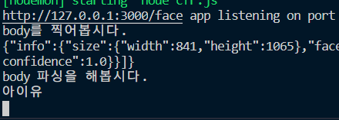
실습
결과
(err, response, body) => {
console.log("body를 찍어봅시다.");
console.log(body);
console.log("body 파싱을 해봅시다.");
var json = JSON.parse(body);
var parse = json["faces"][0];
// console.log(json["faces"][0].celebrity.value);
var result = parse["celebrity"].value;
console.log(result);
}
원하는 값 추출 성공
그렇담 이 값을 어떻게 프론트에 적용시킬 수 있을까?
JSON 파일 파싱

Slide 21
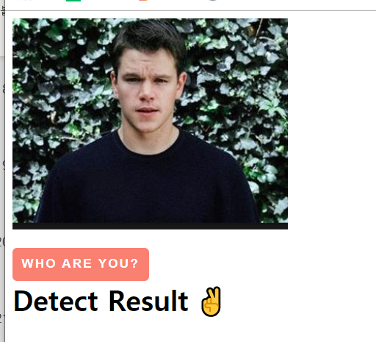
실습
<template>
<div id="app">
<img src="./assets/matt.jpg" width="300px" />
<p />
<div class="page">
<button class="fun-btn" v-on:click="getResult()">Who are you?</button>
</div>
<div class="detect">
{{ detect }}
</div>
</div>
</template>
프론트로는 vue 사용
버튼 클릭하면 유명인 인식 결과가 나오도록 코딩
axios를 사용한다.
프론트 적용

Slide 22
CFR API
Axios
1시간
1시간
1시간
설거지
빨래
청소
: HTTP 비동기 통신 라이브러리
비동기 : 요청한 결과가 바로 그 자리에서 일어나지 않음
각각 업체에 맡겨서 1시간 후에 끝낸다.
npm install axios 필요
백엔드와 프론트엔드 통신을 쉽게 하기 위해서 사용
JSON 자동 변환 가능
개요
Notes:
# 예제
- 빨래 -> 설거지 -> 청소
이 순으로 일을 처리한다고 한다면.
- 동기적으로 처리한다면 ?
일단 빨래를 한다. 1시간
1시간 뒤에 설거리르 한다. 1시간
1시간 뒤에 청소를 한다. 1시간
: 3시간 지나고 일이 끝나다고 선언 가능.
- 비동기적으로 처리 한다면 ?
빨래 -> 빨래 업체 있음
설거지 -> 설거지 업체 있음
청소-> 청소 없체 있음
*
빨래 업체 전화, 설거지 업체 전화, 청소 업체 전화, 각각 1분 걸림.
단, 어느 업체가 더 빨리 끝낼지는 모르는 것이다.
순서가 중요하지않다면 이렇게 일을 처리할 수 있을 것이다.

Slide 23
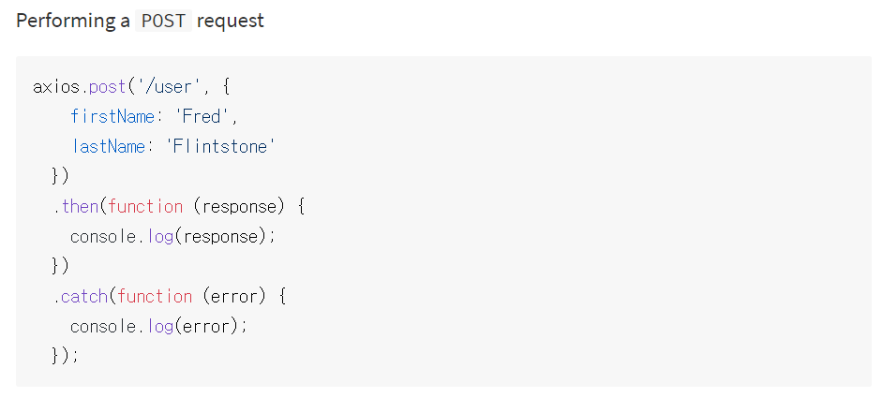
실습
npm axios document를 찾아보자.
대충 이런 식으로 post 하고
then으로 response 결과를 받고
catch로 에러를 잡는구나 💭감 잡기
프론트 적용

Slide 24
실습
getResult 함수 만들기
getResult: async function() {
console.log("유명인 인식");
await axios
.post("http://127.0.0.1:3000/face", {
fileUrl:
"D:/Test Repository/Microsoft Visual Code/NaverAPI/naver/src/assets/matt.jpg",
})
.then((res) => {
var result = res.data["faces"][0];
this.detect = result["celebrity"].value;
console.log(this.detect);
});
},
await을 사용하여 기다린 다음에
정보를 서버에 post 한다.
response 값을 받아 변수에 저장한 다음 프론트단에 표현한다.
프론트 적용
Notes:
await으로 post가 수행될때 다 처리된 다음에 res를 받는다.

Slide 25


실습
프론트 적용

Slide 26
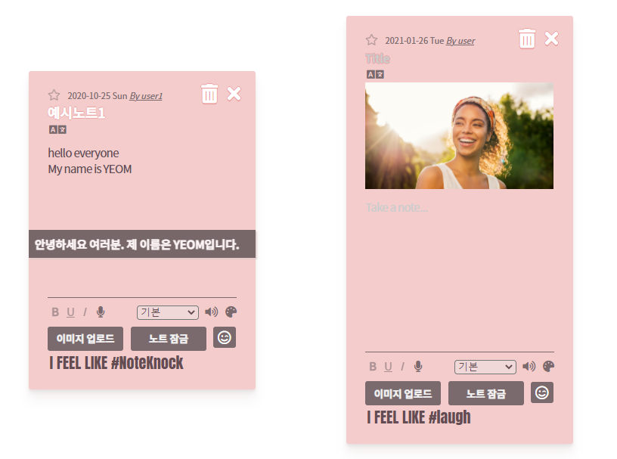
응용 시 모습

Slide 27
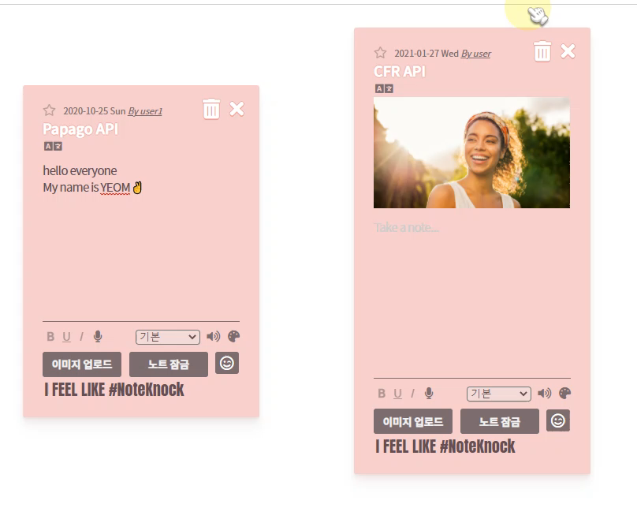
응용 시 모습

Slide 28
감사합니다🤗
Notes:
await
1. 비동기 함수가 끝날때까지 wating 시킨다. 2. 비동기 함수가 리턴하는 값을 뽑아낸다

